Slide 1
Введение в машинное обучение

Slide 2



Команда преподавателей
Даниил Ситдиков
Программист-
исследователь в Evaluation VK Tech
RecSys & MLOps
Игрок в настольный теннис
Максим Грошев
Разработчик в ВК ВИДЕО
Audio & CV
Игрок в настольный теннис
Артем Петров
Разработчик разговорных рекомендаций
RecSys & NLP
Игрок в настольный теннис

Slide 3
Содержание курса
1
Введение в машинное обучение
2
Разведочный анализ данных (EDA)
3
Признаки и предобработка данных.
4
Контролируемое машинное обучение.
5
Неконтролируемое машинное обучение.
6
Временные ряды в ML
7
Нейросети

Slide 4
Оценивание
Промежуточная аттестация (2 модуль) рассчитывается по формуле:
AVG_Активность × 0,100 + AVG_Домашнее задание × 0,600 + Экзамен × 0,300
где:
• AVG_Активность – средний балл за активность на семинарах и квизы (короткие тесты по предыдущим темам, проводятся синхронно);
• AVG_Домашнее задание – средний балл за выполнение всех домашних работ (с ручной проверкой, тестами или контестами).
• Экзамен – сумма баллов за экзамен, охватывает все темы 1-2 модулей. Экзамен блокирующий (полное блокирование).
Правила округления: промежуточные баллы не округляются, итоговая оценка в ведомость округляется по математическим правилам.
Пересдача экзамена возможна по правилам ВШЭ, максимальный балл на пересдаче может быть ограничен до 7. Пересдача активности не предусмотрена.
Далее будет продолжение курса в 3-4 модулях (команда преподавателей ВШЭ, не ВК), промежуточная аттестация в 4 модуле.
Итоговая оценка:
Формула оценивания: 2026/2027 учебный год 2 модуль * 0.500 + 2026/2027 учебный год 4 модуль * 0.500

Slide 5
Машинное обучение
раздел
1

Slide 6

Машинное обучение
Машинное обучение - это подраздел искусственного интеллекта, который изучает методы построения алгоритмов, способных автоматически обучаться на данных, находить в них закономерности и принимать решения или делать прогнозы без явного программирования на каждую конкретную задачу..

Slide 7
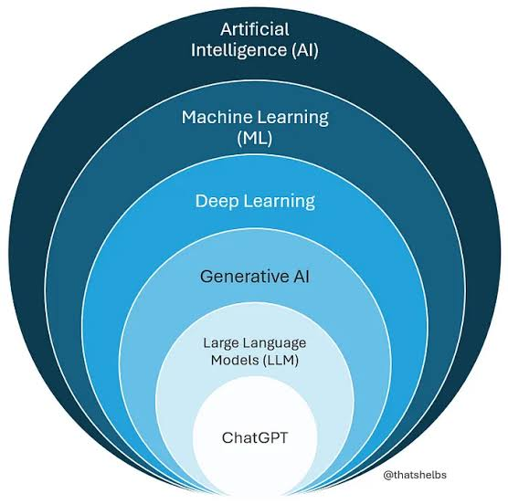
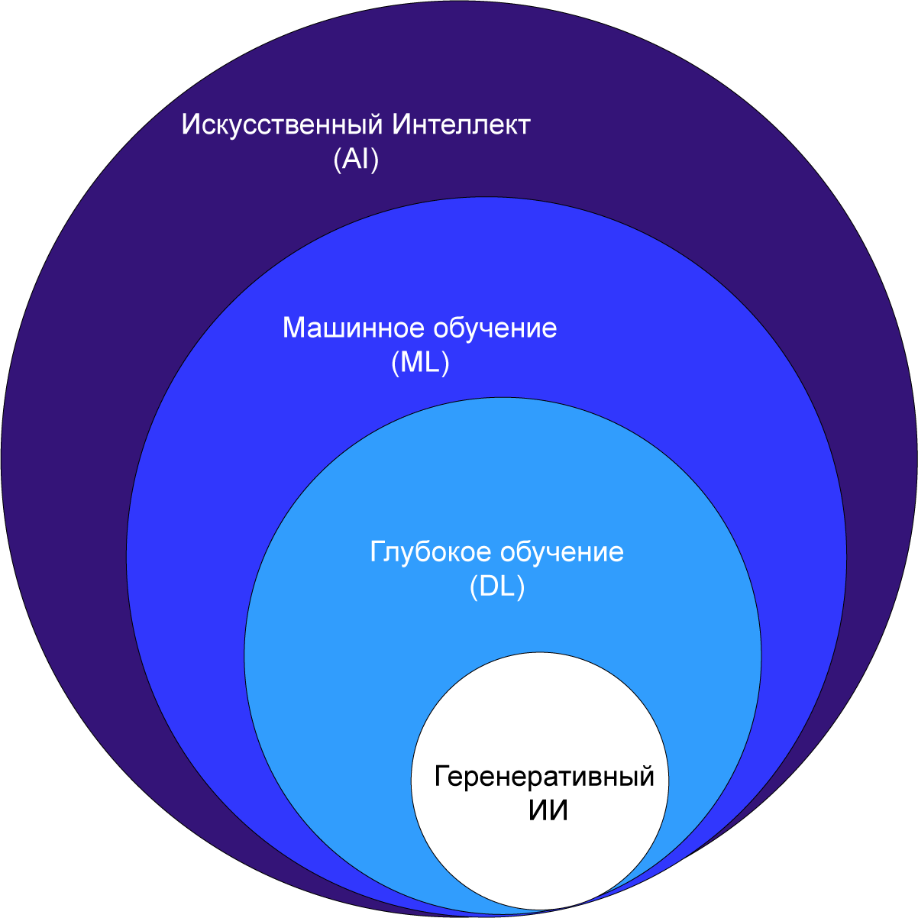
Машинное обучение

Slide 8
Основные типы задач
Обучение с учителем
(supervised learning)
Обучение без учителя
(unsupervised learning)
Частичное обучение с учителем
(semi-supervised learning)
Обучение с подкреплением
(reinforcement learning)

Slide 9
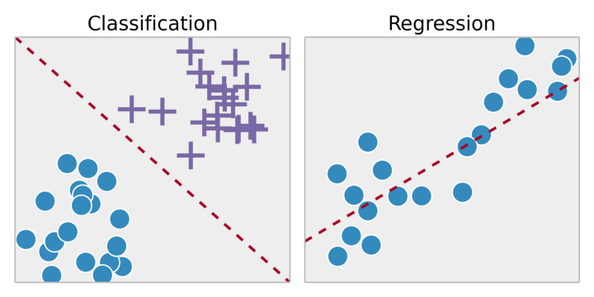
Обучение с учителем
Обучение с учителем (Supervised Learning) - Алгоритм обучается на размеченных данных, где для каждого примера есть правильный ответ.

Slide 10
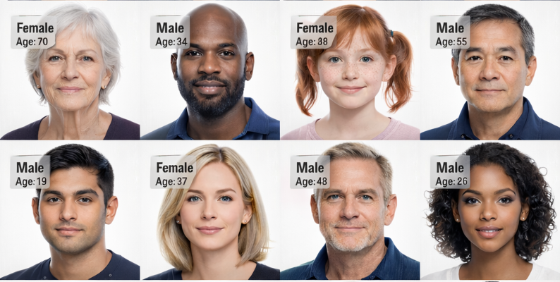
Обучение с учителем: примеры задач
Какого пола человек на фото? (Классификация)

Slide 11

Обучение с учителем: примеры задач
Предсказание зарплаты по резюме
(Регрессия)

Slide 12
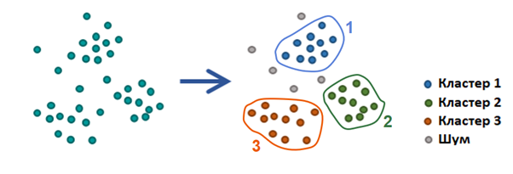
Обучение без учителя
Обучение без учителя (Unsupervised Learning) - Алгоритм работает с неразмеченными данными и самостоятельно ищет в них скрытые структуры или закономерности.

Slide 13
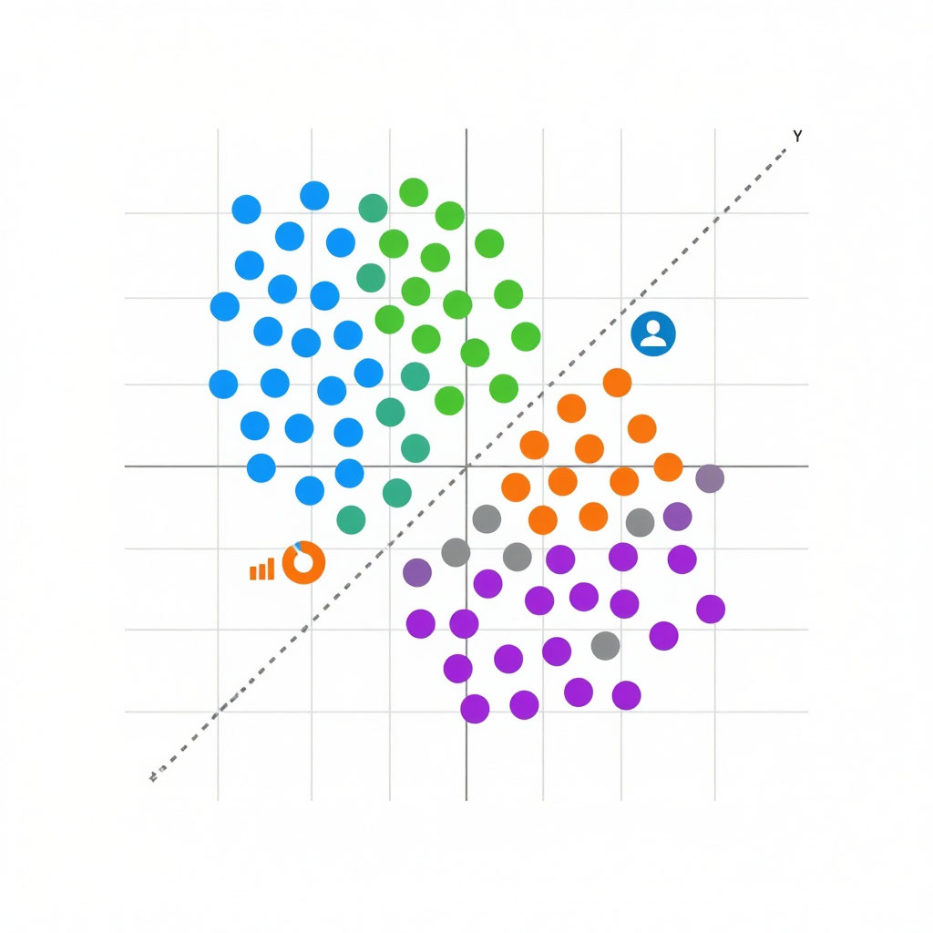
Обучение без учителя:
примеры задач
Кластеризация пользователей

Slide 14
Полуконтролируемое обучение:
примеры задач
Полуконтролируемое обучение (semi-supervised learning) - Алгоритм работает с неразмеченными данными и самостоятельно ищет в них скрытые структуры или закономерности.

Slide 15
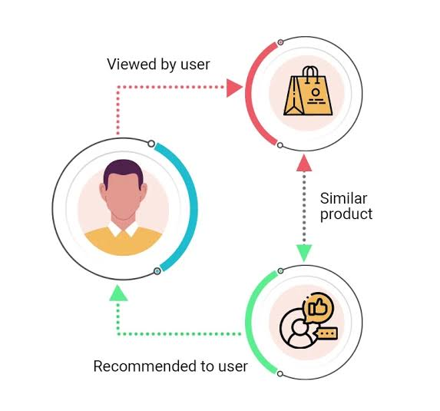
Полуконтролируемое обучение:
примеры задач
Рекомендации

Slide 16
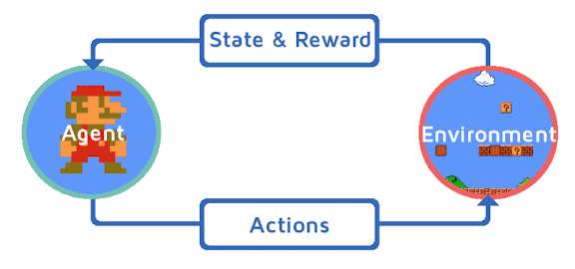
Обучение с подкреплением
Обучение с подкреплением (Reinforcement Learning) - Алгоритм (агент) учится, взаимодействуя со средой. Он получает «награду» за правильные действия и «штраф» за ошибки, постепенно вырабатывая оптимальную стратегию.

Slide 17
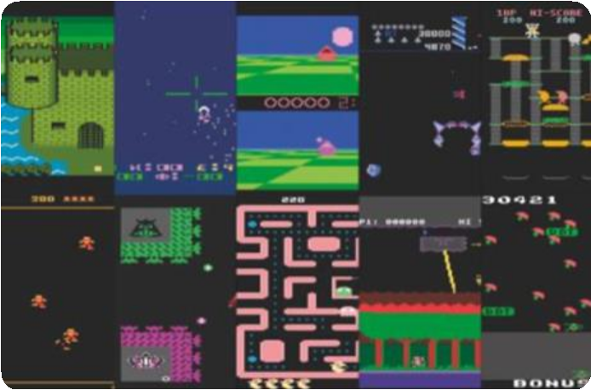
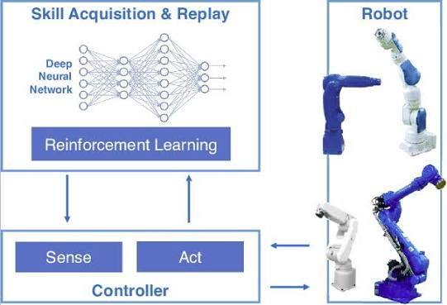
Обучение с подкреплением:
примеры задач

Slide 18
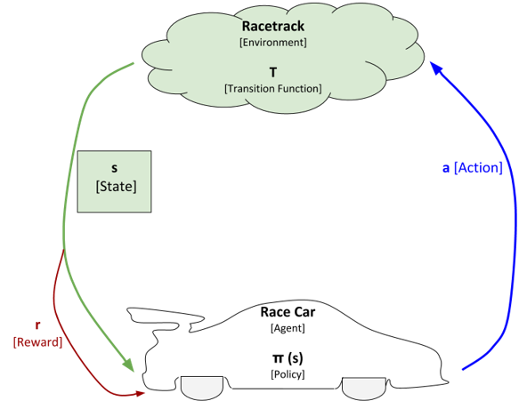
Обучение с подкреплением:
примеры задач

Slide 19
Типы данных
(по структуре)
Структурированные данные
Неструктурированные данные
Данные
Полуструктурированные данные

Slide 20


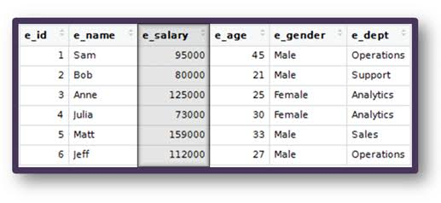
Структурированные данные
Структурированные данные: Имеют строго определенный формат, обычно представлены в виде таблиц (строки и столбцы).

Slide 21
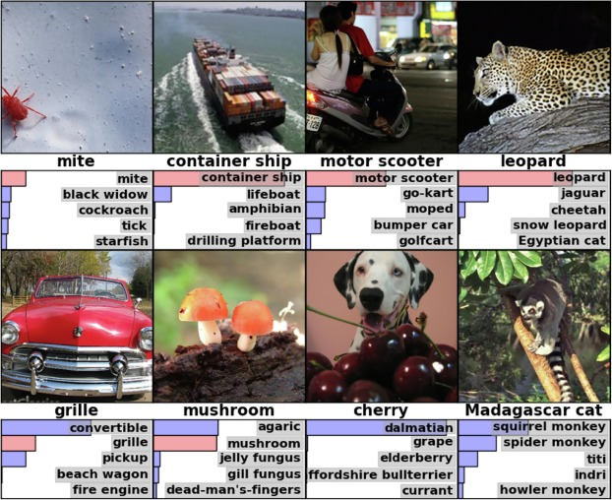


Неструктурированные данные
Неструктурированные данные: Не имеют предопределенной модели или организации.

Slide 22


Полуструктурированные данные
Полуструктурированные данные: Занимают промежуточное положение. Данные не организованы в строгие таблицы, но имеют определенную структуру или метки для разделения элементов.

Slide 23
Инструменты
раздел
2

Slide 24

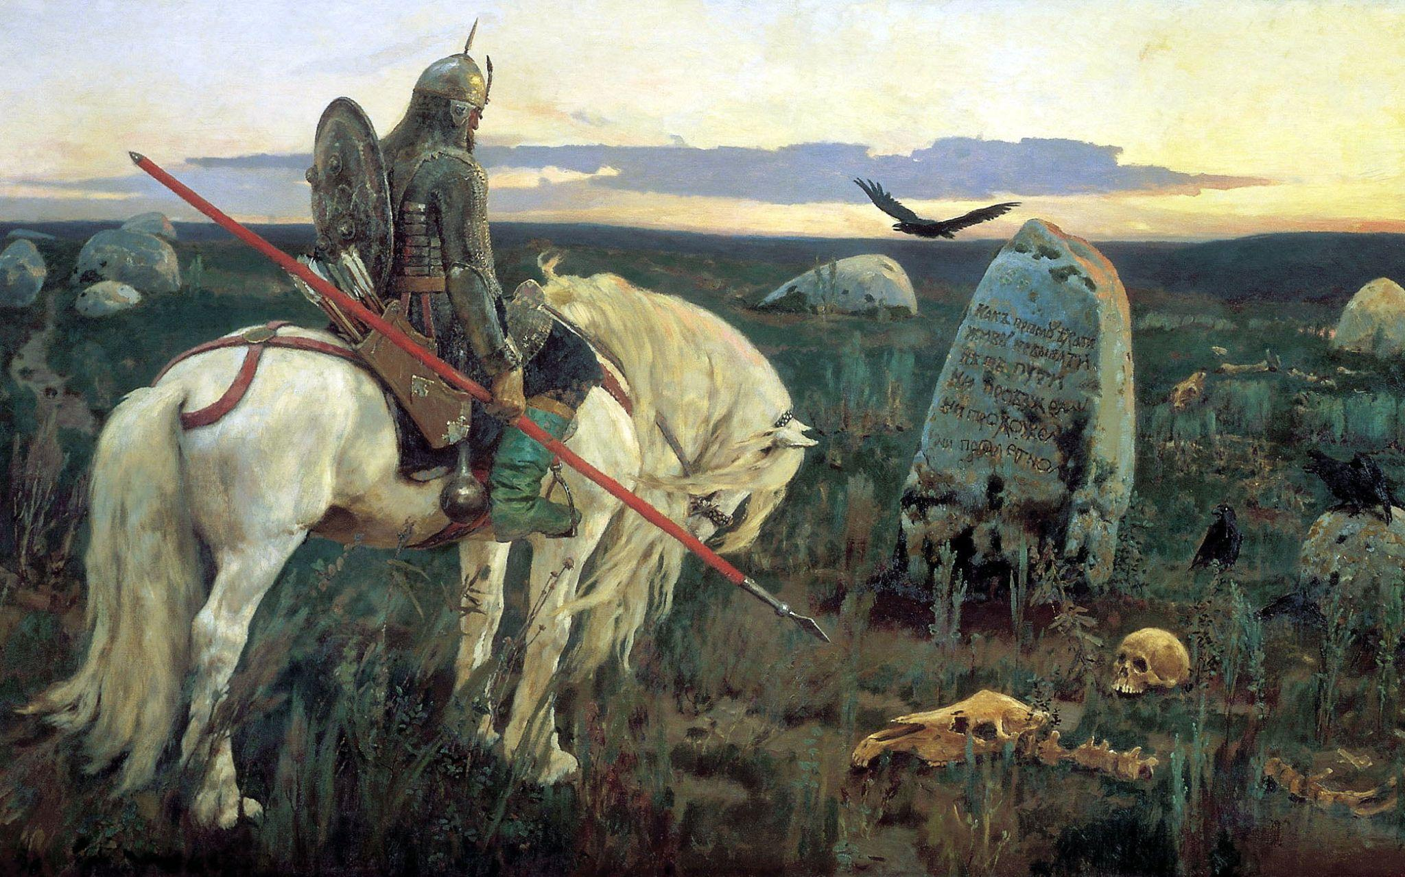



Python – где работать?

Slide 25



Numpy
библиотека для работы с многомерными массивами и выполнения сложных математических вычислений

Slide 26

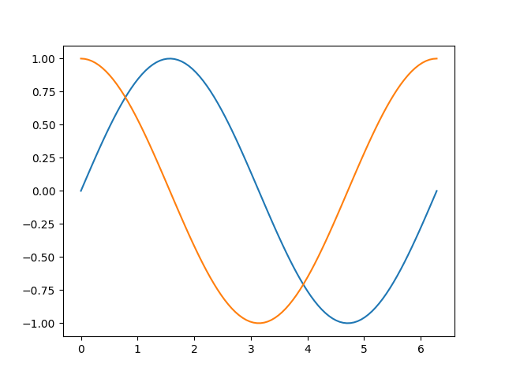
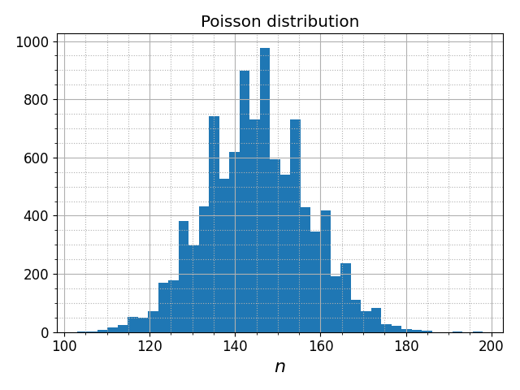
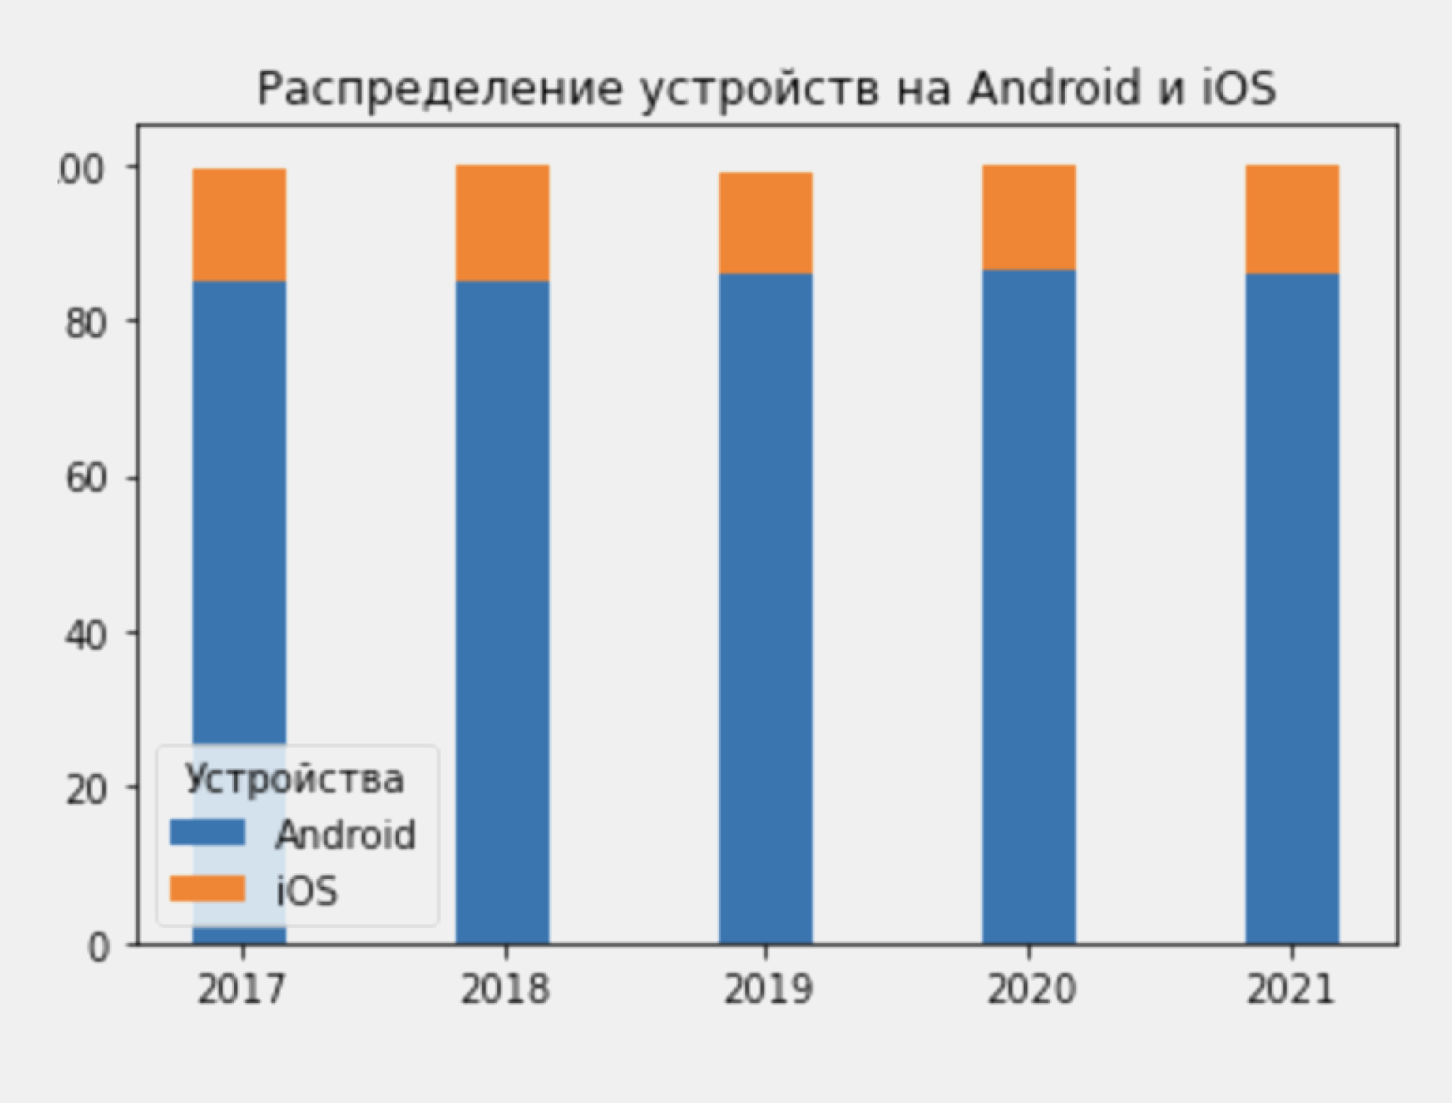
Matplotlib
библиотека для визуализации данных и построения различных графиков, диаграмм и гистограмм.

Slide 27

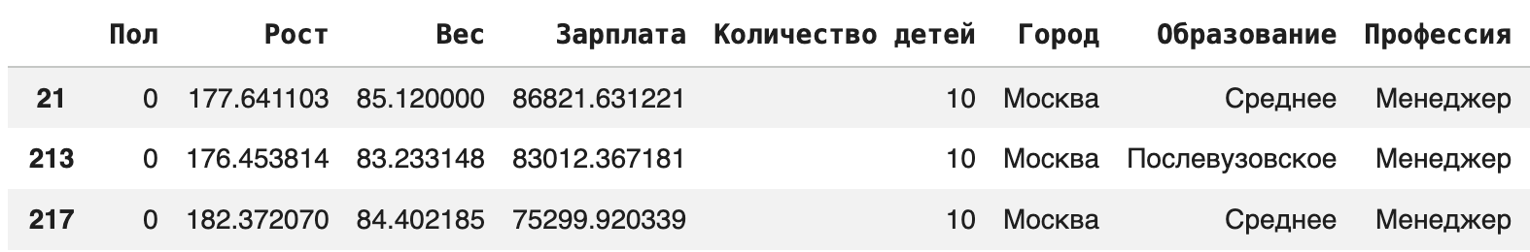
Pandas
библиотека для анализа, обработки и манипуляции табличными данными (удобная работа с таблицами, CSV, Excel).

Slide 28



Рекомендуемая литература
Основы Python
Учебник по машинному обучению

Slide 29
Практика
раздел
3

Slide 30
Домашнее задание

Slide 31

Рефлексия
Что теперь смогу использовать в работе?
Что изменилось? Раньше я думал(а), что…, а теперь…
Какие вопросы у меня остались?

Slide 32

Спасибо за внимание

